Slide 1
САНКТ - ПЕТЕРБУРГ
МОЙ ГОРОД – САНКТ-ПЕТЕРБУРГ

Slide 2
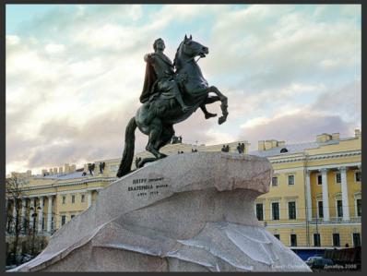
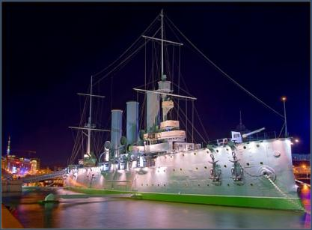
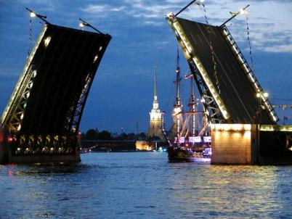
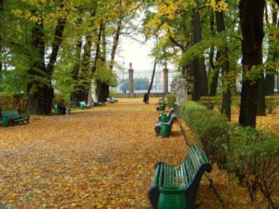
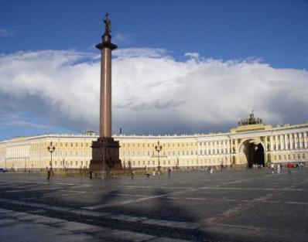
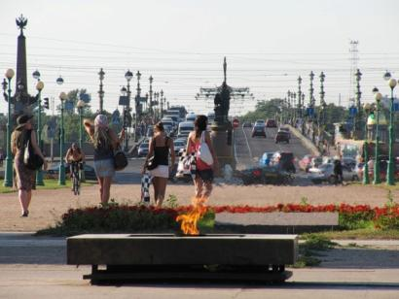
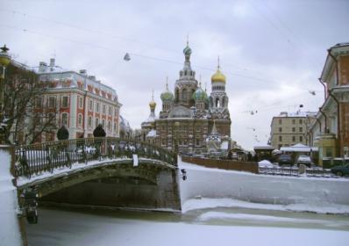

Slide 3
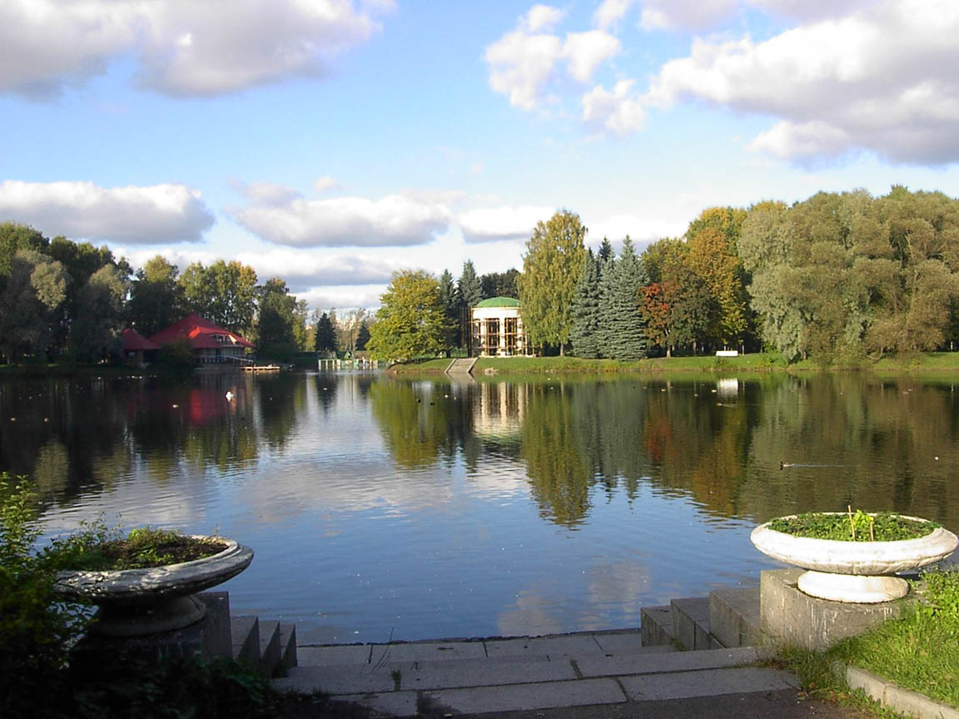
БОТАНИЧЕСКИЙ САД Аптекарский остров

Slide 4
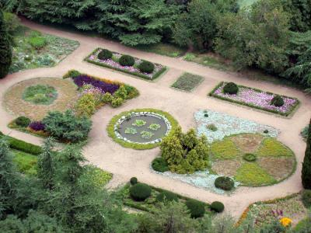
БОТАНИЧЕСКИЙ САД

Slide 5
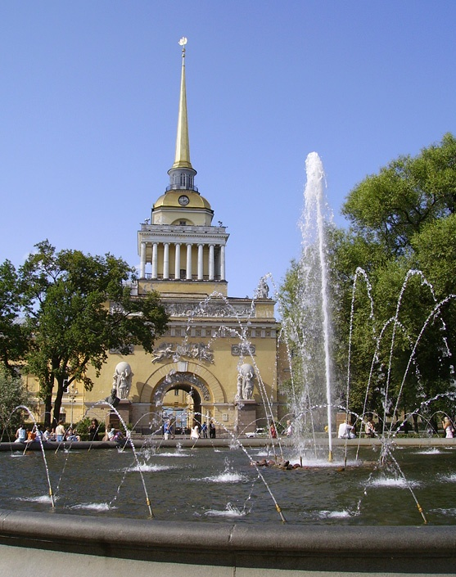
АДМИРАЛТЕЙСТВО

Slide 6
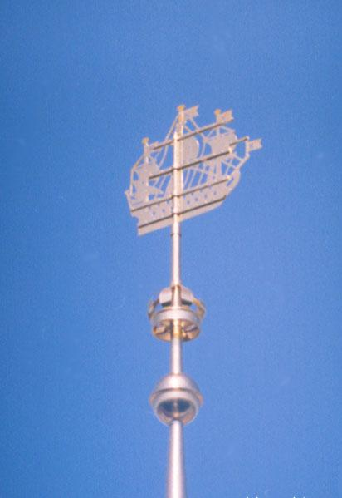

Slide 7
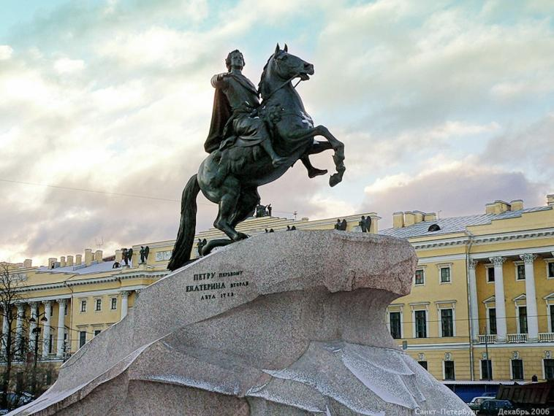
МЕДНЫЙ ВСАДНИК

Slide 8
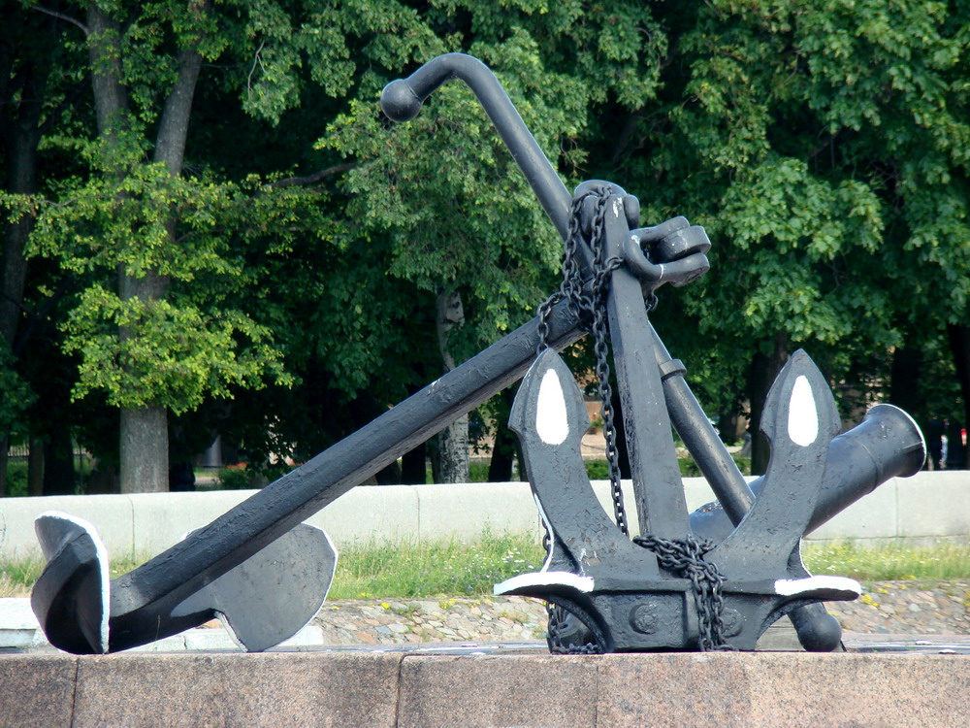

Slide 9
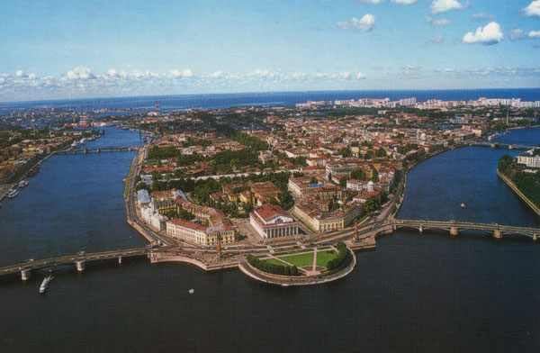
ВАСИЛЬЕВСКИЙ ОСТРОВ

Slide 10
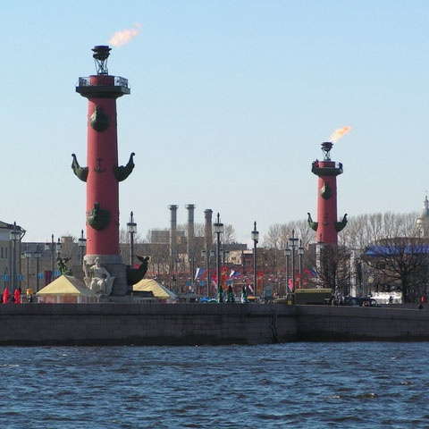

Slide 11
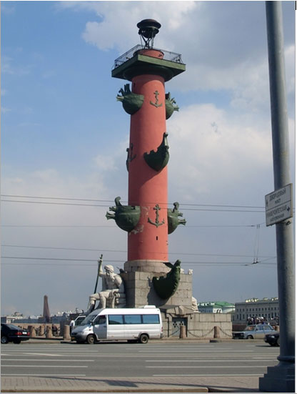

Slide 12
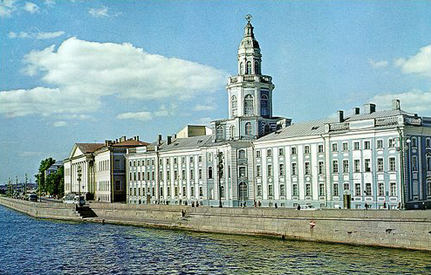
ЗООЛОГИЧЕСКИЙ МУЗЕЙ

Slide 13
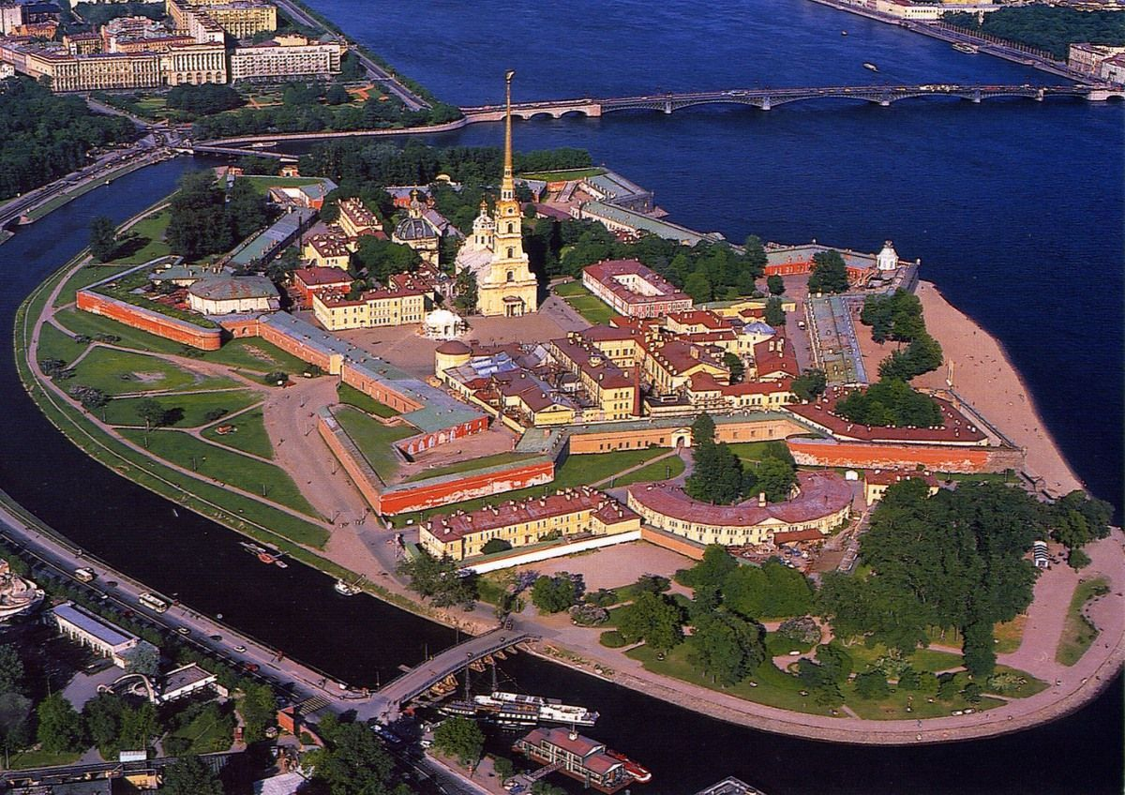
ЗАЯЧИЙ ОСТРОВ

Slide 14
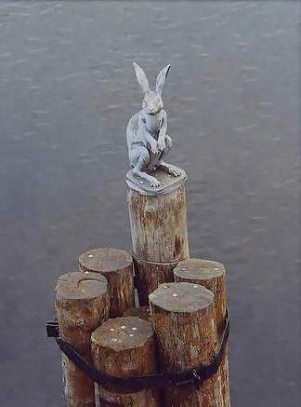

Slide 15
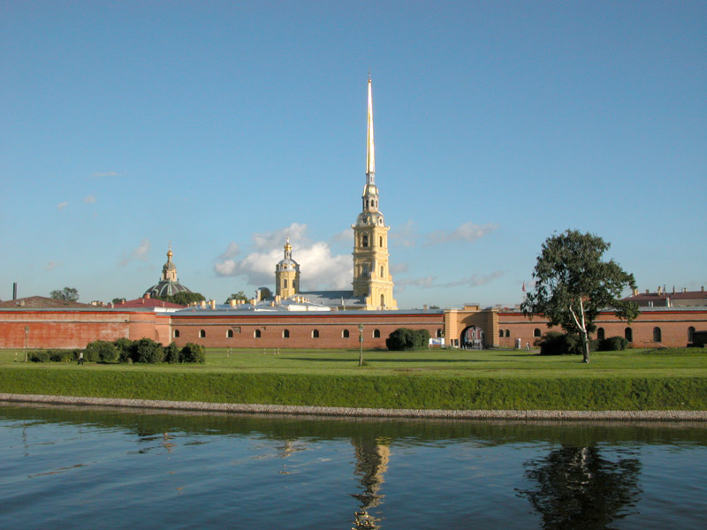
ПЕТРОПАВЛОВСКАЯ КРЕПОСТЬ

Slide 16
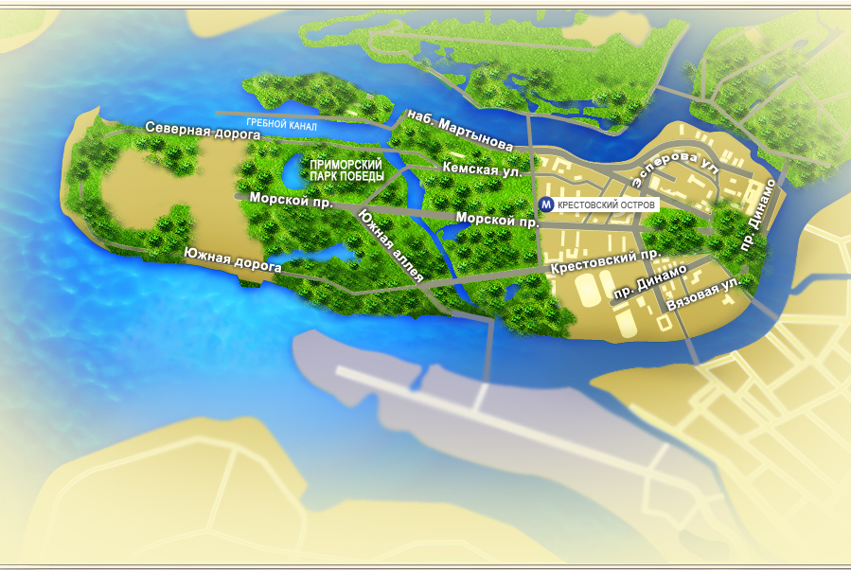
КРЕСТОВСКИЙ ОСТРОВ

Slide 17
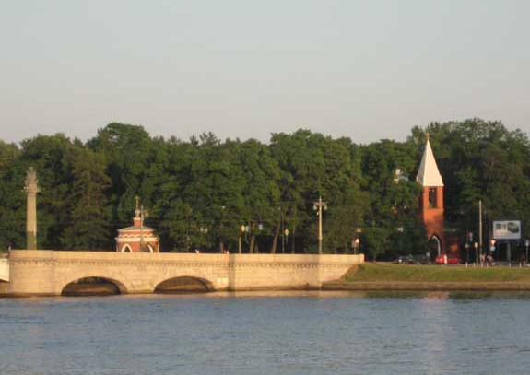
КАМЕННЫЙ ОСТРОВ

Slide 18
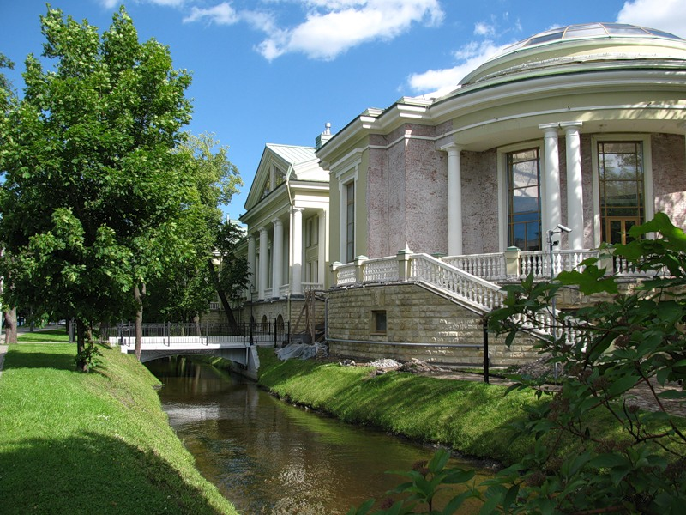
Особняк Елисеева на Каменном острове

Slide 19
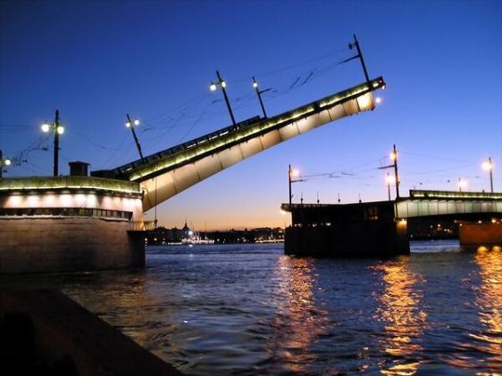
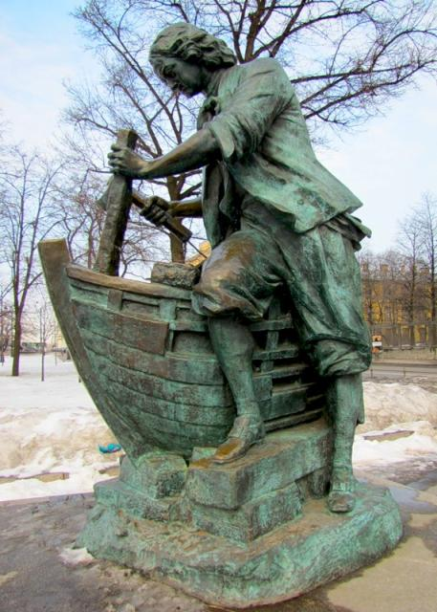
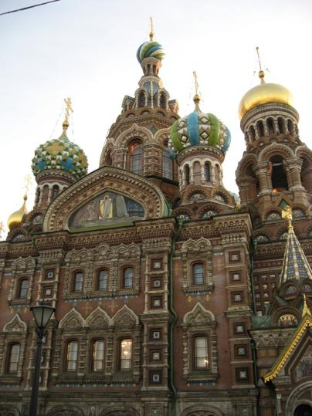
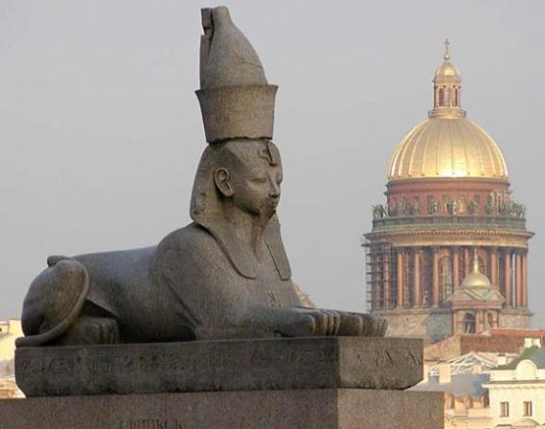

Slide 20
